Slide 1
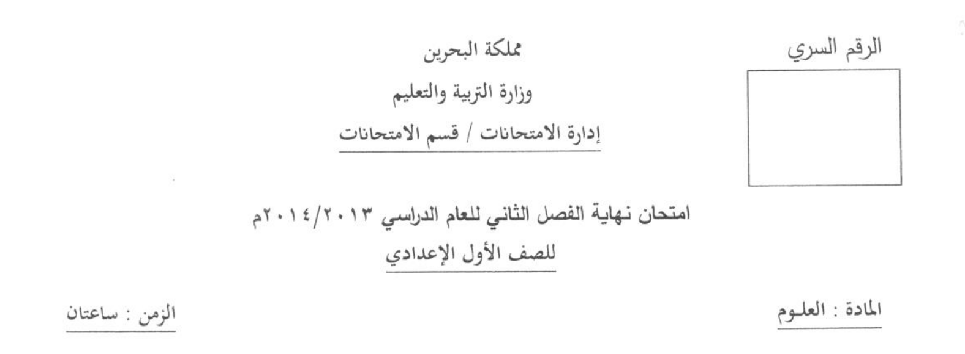

Slide 2
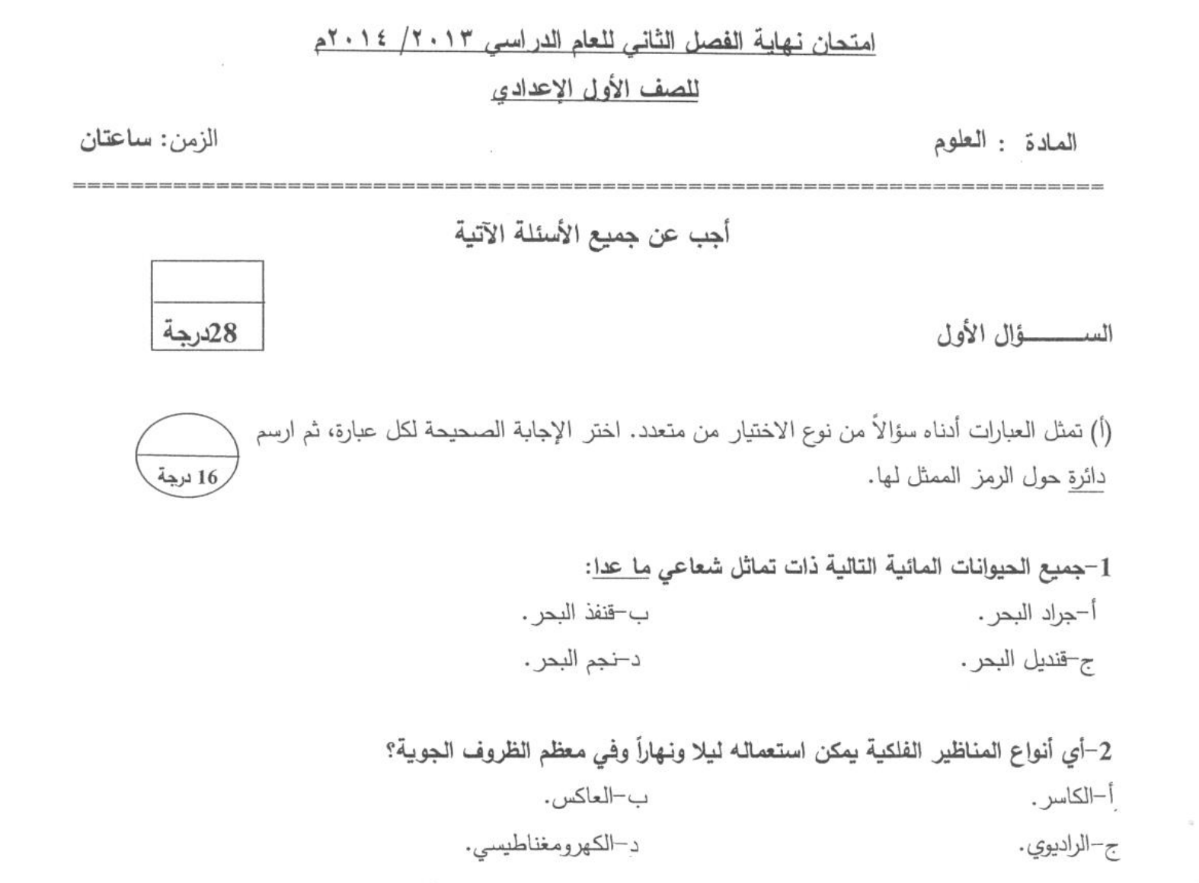

Slide 3
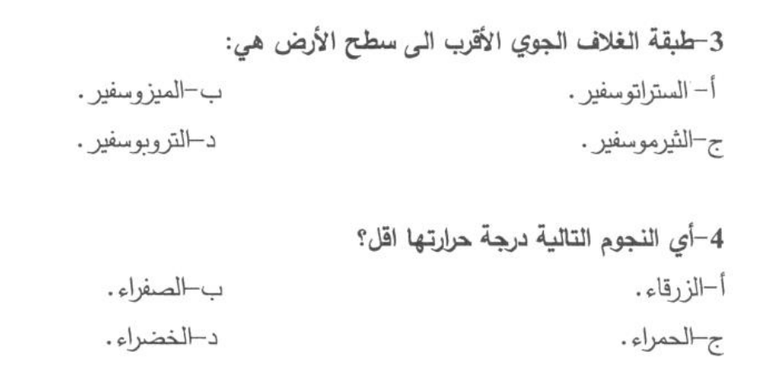

Slide 4
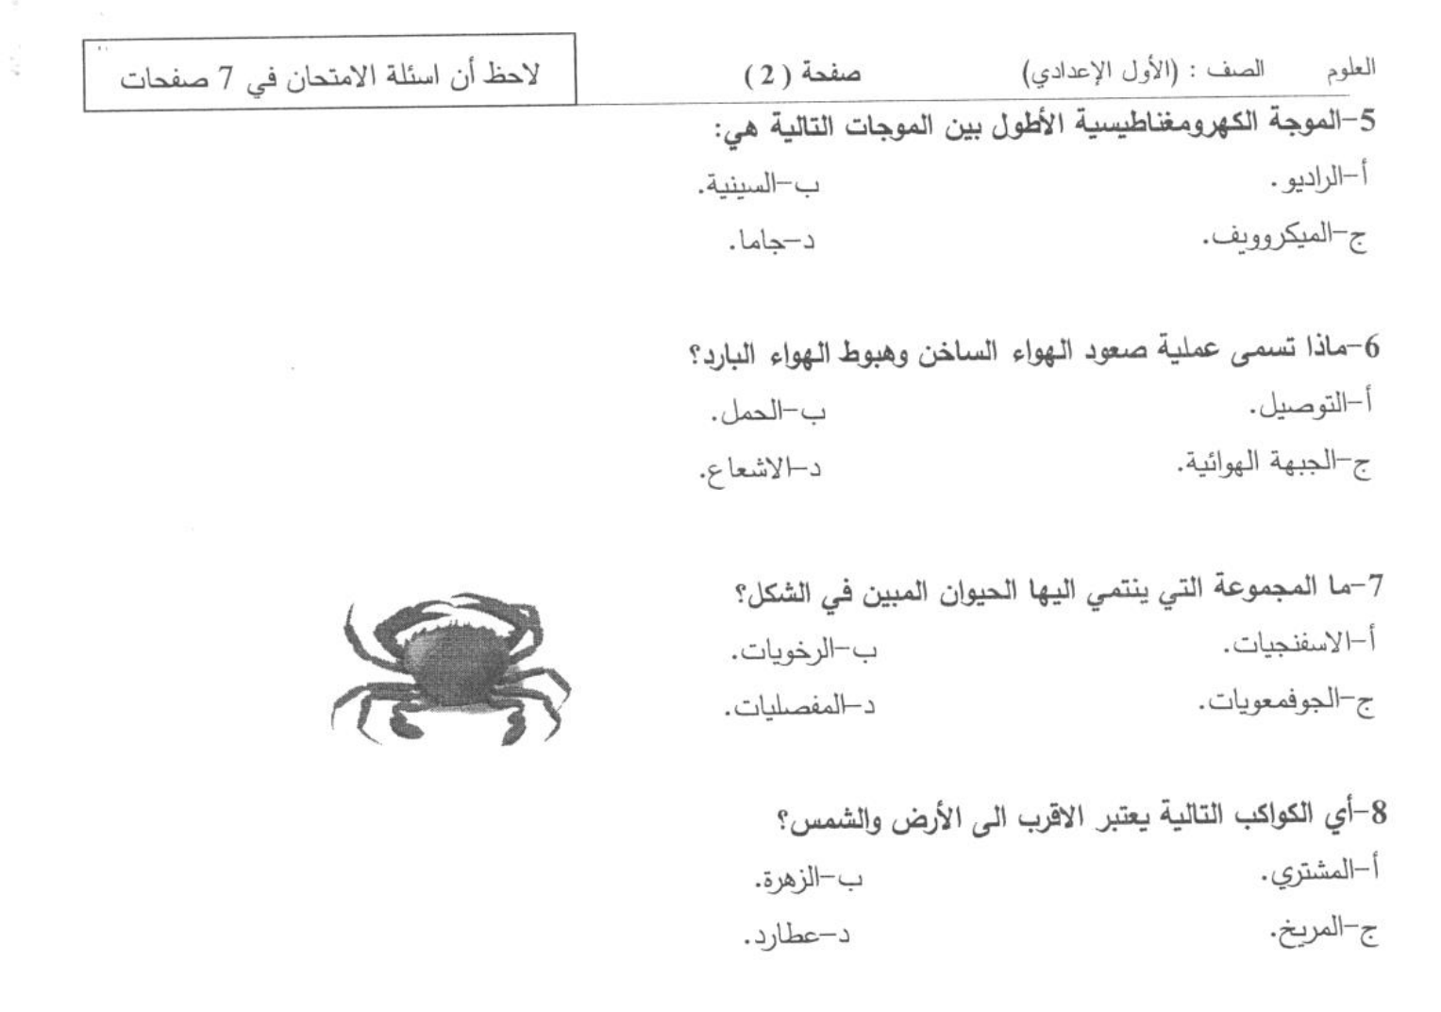

Slide 5
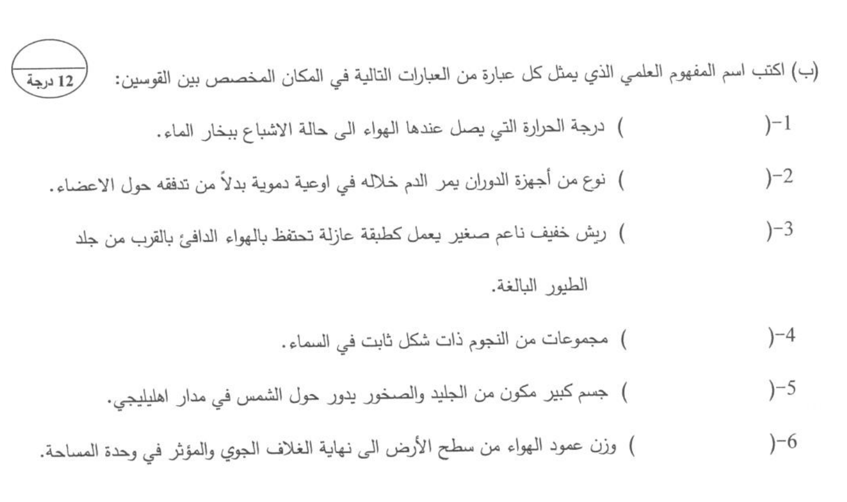
درجة الندى
الجهاز الدوري المغلق
الزغب
الكوكبات
المذنب
الضغط الجوي

Slide 6
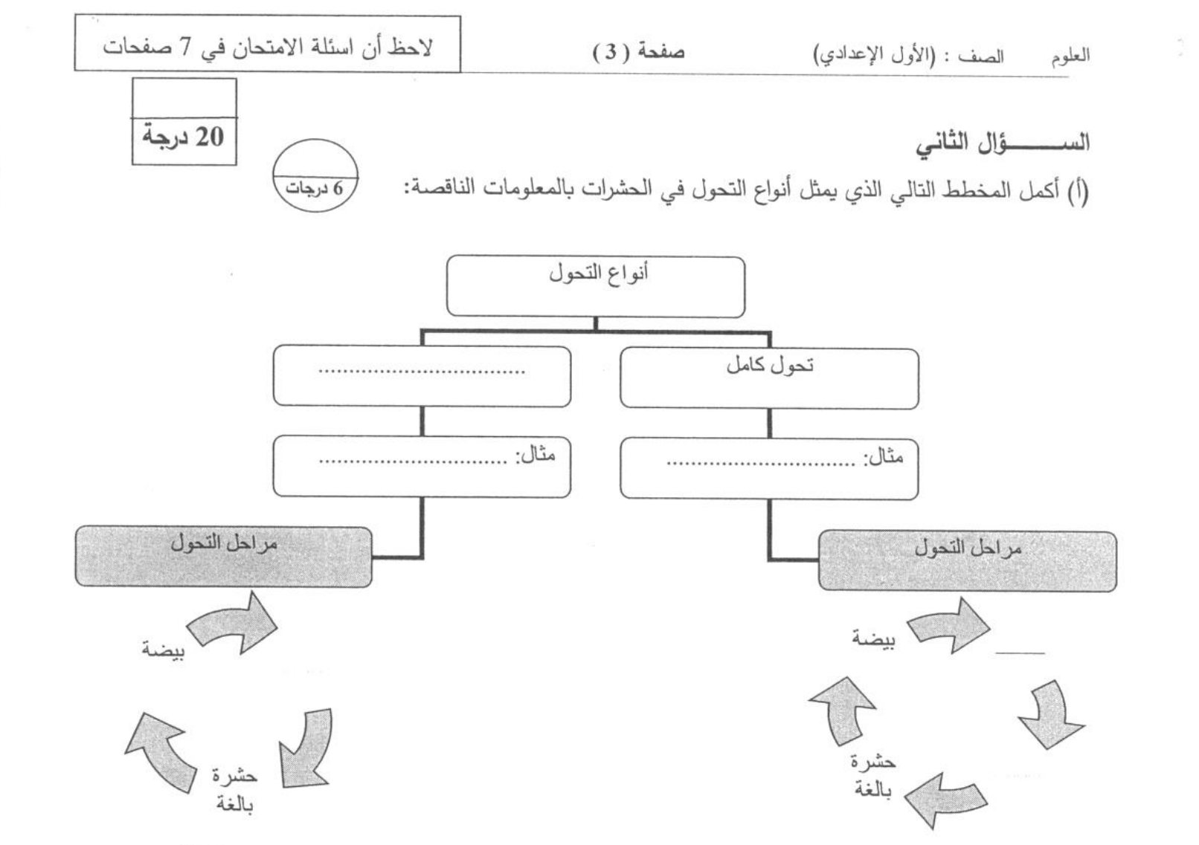
تحول غير كامل
الجراد والمن واليعسوب والصرصور
الفراش والنحل والنمل
يرقة
حورية
عذراء

Slide 7
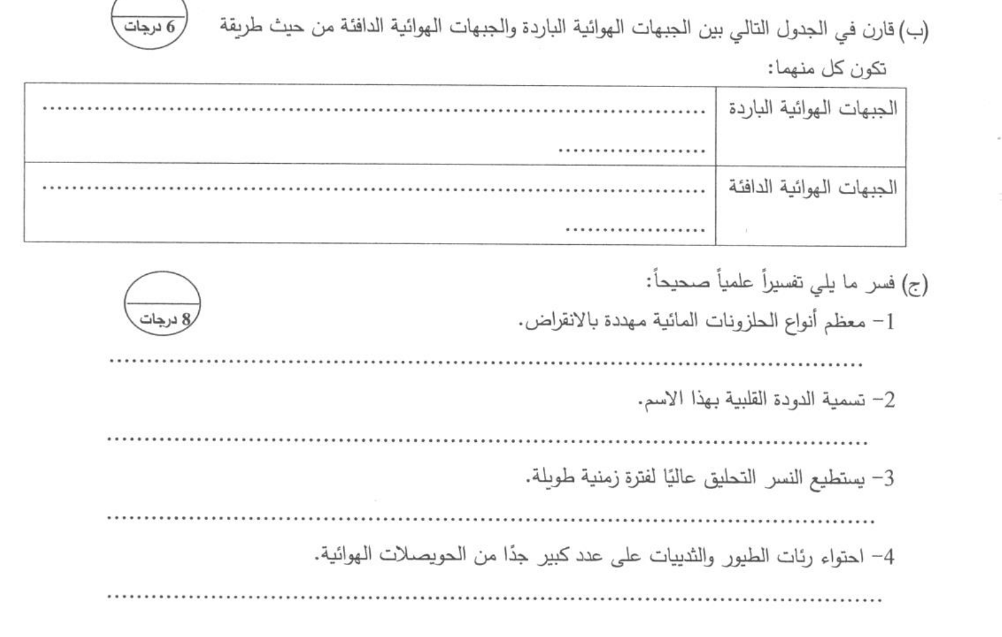
عندما تتقدم الكتلة الباردة على الدافئة
عندما تتقدم الكتلة الدافئة على الباردة
بسبب الصيد الجائر من قبل الإنسان
لأنها تصيب قلب الكلب فتسد الأوعية وتسبب له الموت
لأن مساحة أجنحته كبيرة
لأن الطيور والثدييات تعيش حياة نشطة فتحتاج لتبادل الغازات خلال عملية التنفس

Slide 8
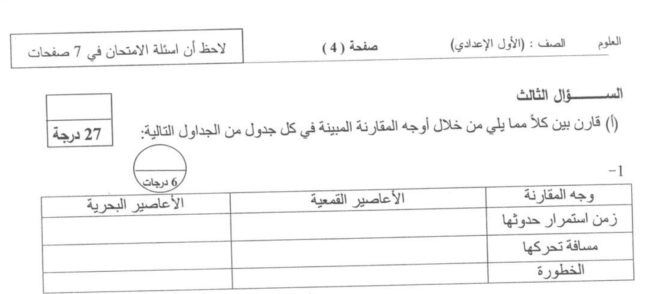
تستمر اسابيع
15 دقيقة
الآف الكيلو مترات
10 كم
تسبب الدمار
تعمل كمكنسة هوائية
تحمل كل ما في طريقها

Slide 9
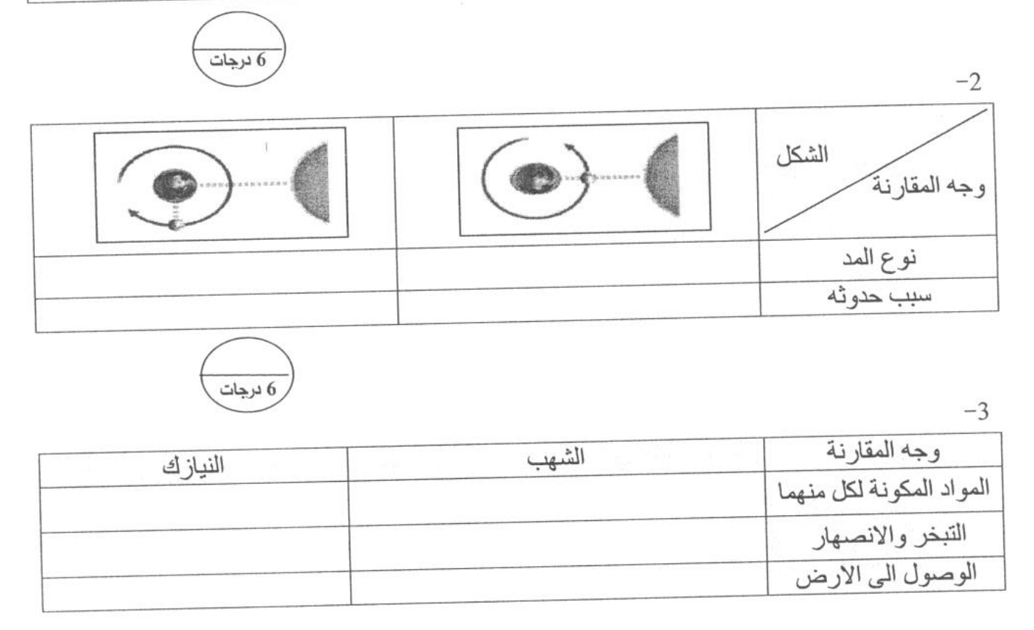
مد المنخفض
مد الربيع
الشمس والقمر يشكل
زاوية قائمة مع الأرض
الشمس والقمر والأرض على استقامة واحدة
صخور وفلزات
صخور وفلزات
لا ينصهر
يتبخر في الغلاف
تسقط على الأرض
لا يصل للأرض

Slide 10
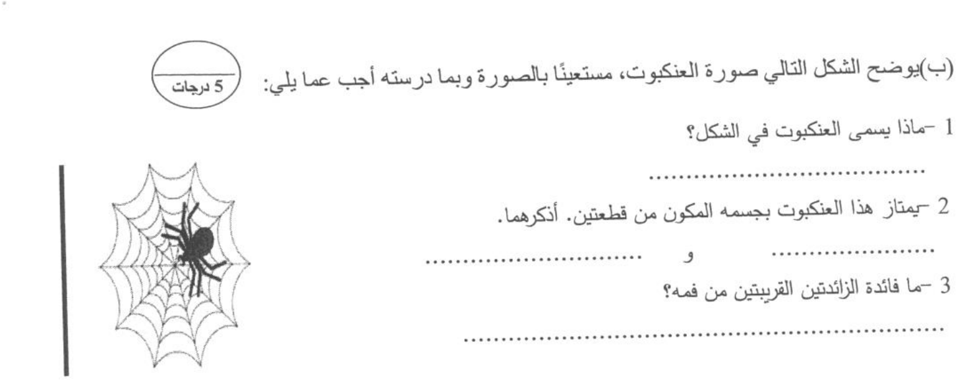
العنكبوت النساج
رأسصدر و بطن
حقن الفريسة بالسم فيشل حركتها

Slide 11
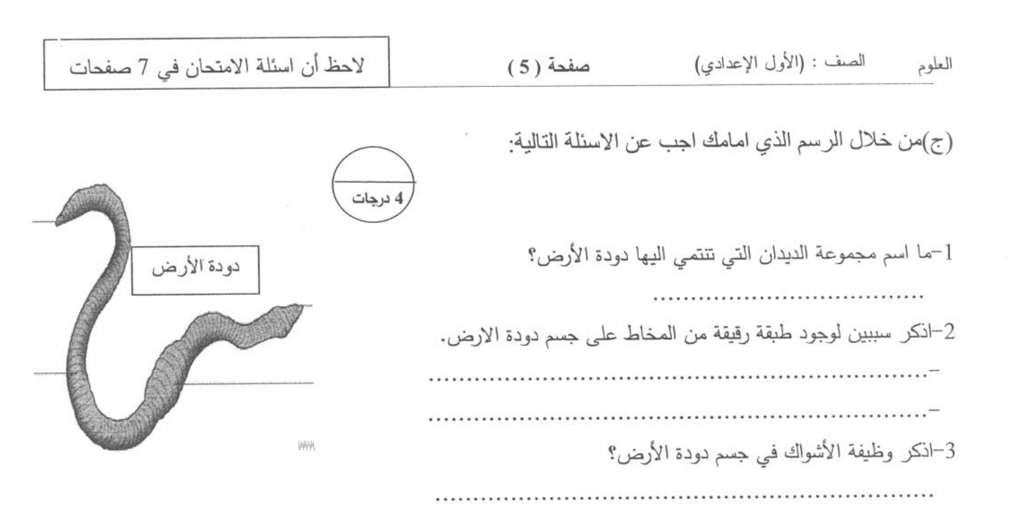
الديدان الحلقية
يحافظ على رطوبتها
تبادل الغازات من خلال الجلد
تثبيت الدودة في التربة وتساعدها على الحركة

Slide 12
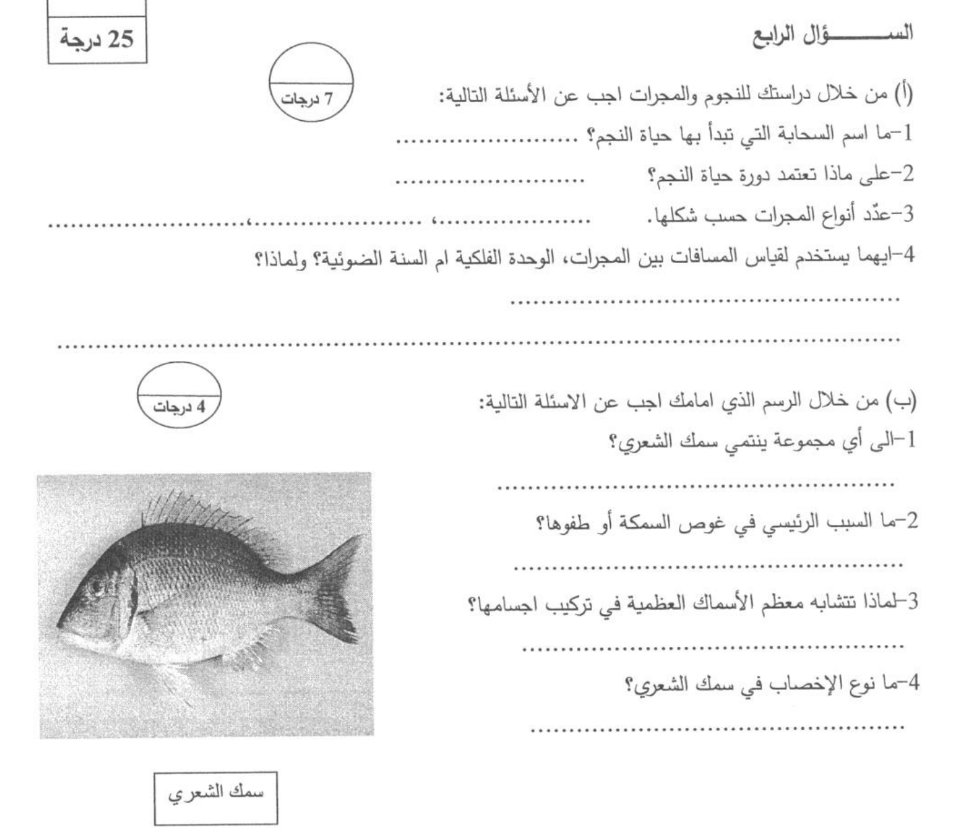
السديم
الكتلة
غير منتظمة الشكل
حلزونية
اهيليجية
السنة الضوئية
لأن المسافة بين المجرات كبيرة جداً
الأسماك العظمية
المثانة الغازية
لأنها تكيفت لتعيش في بيئات متماثلة
اخصاب خارجي

Slide 13
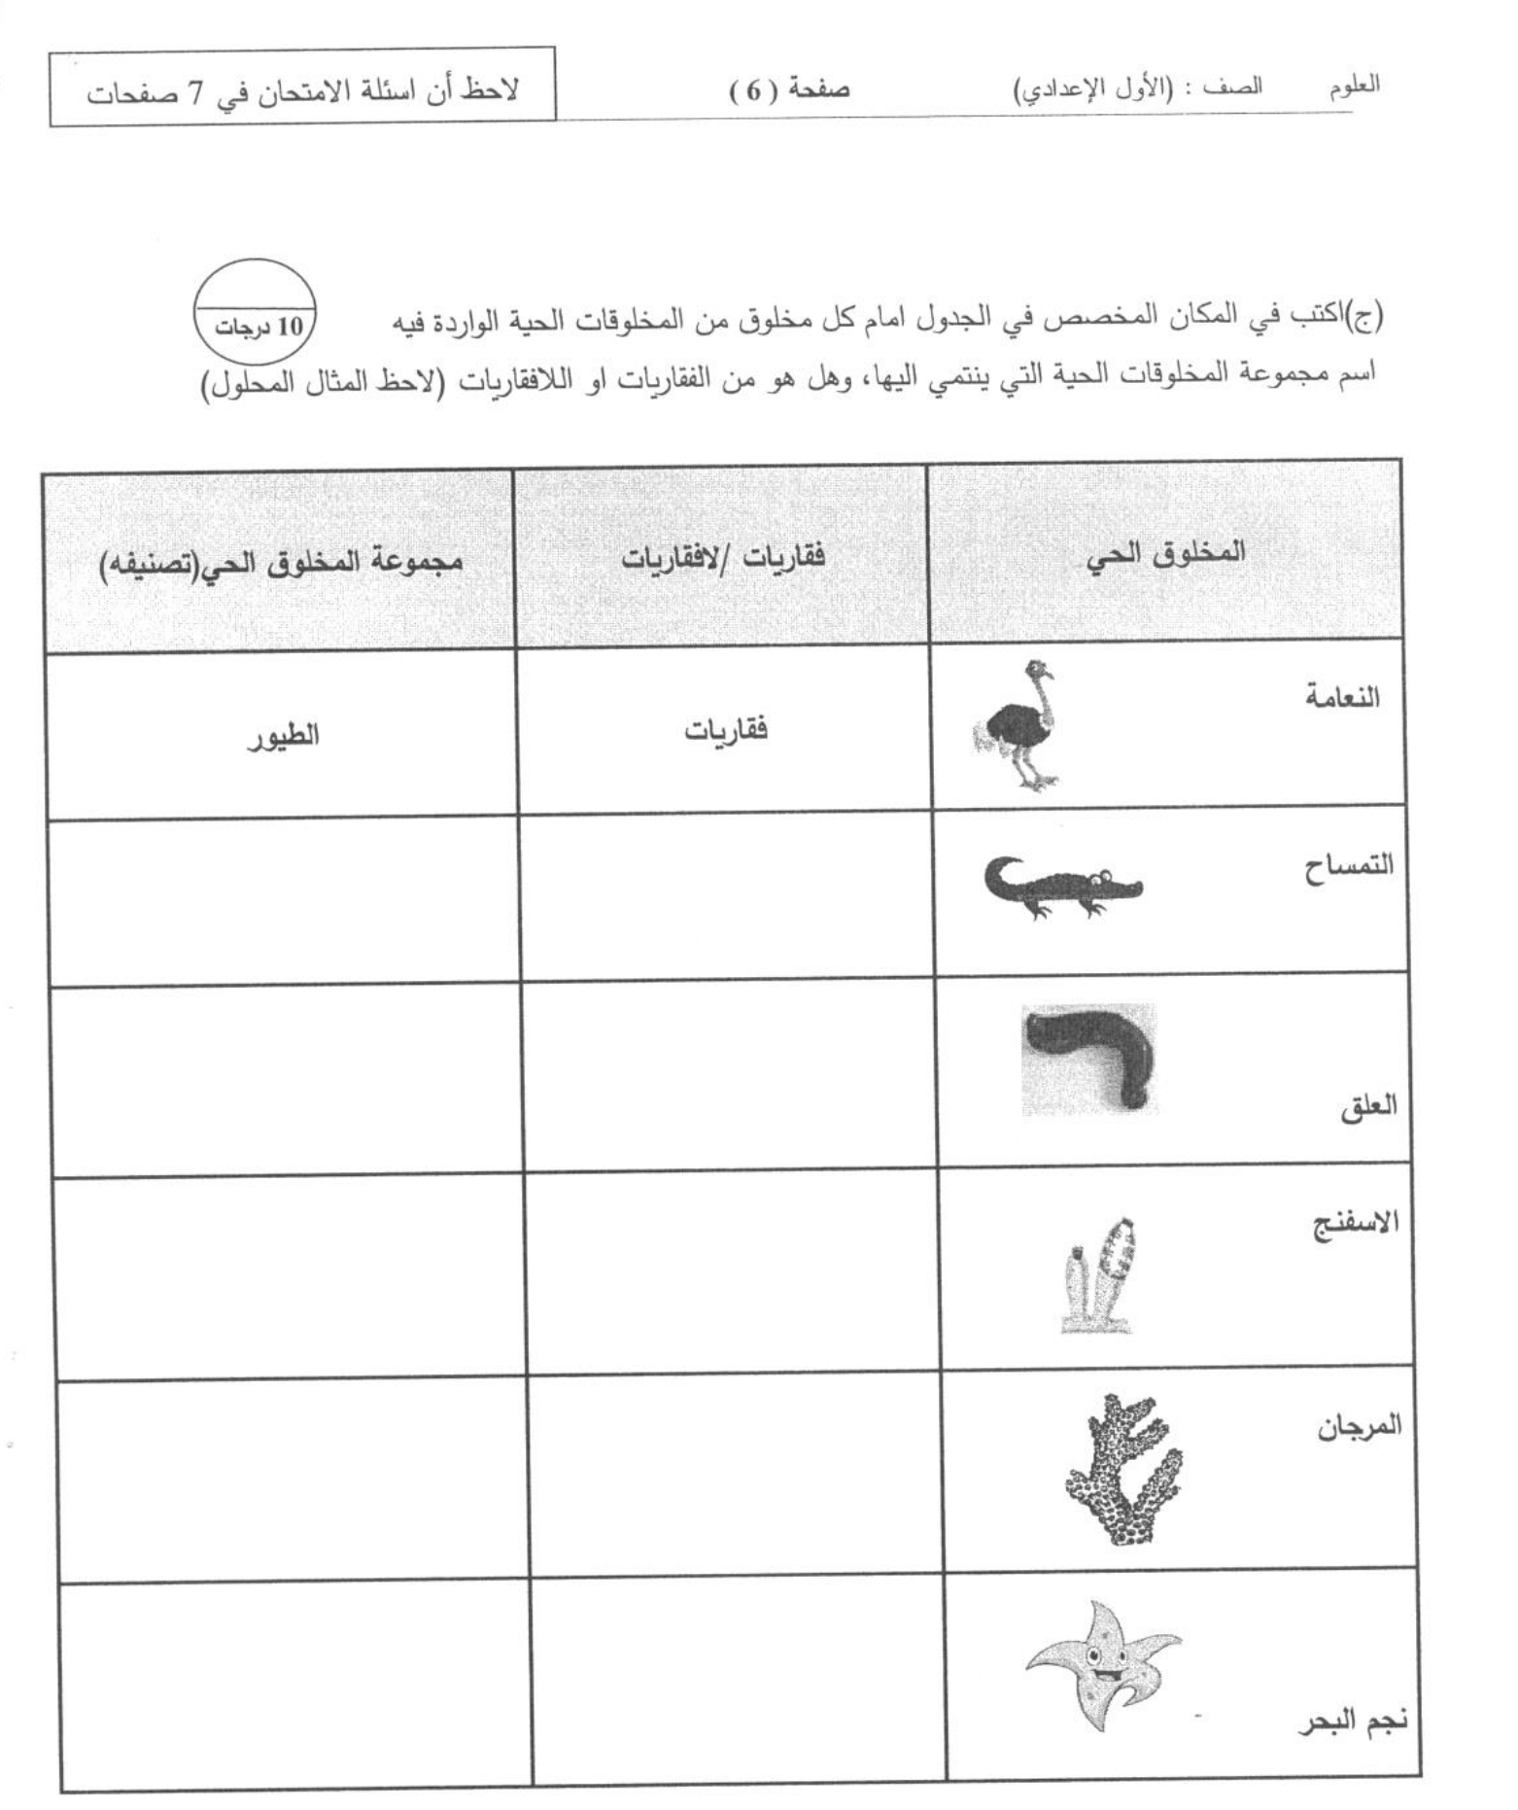
الطيور
فقاريات
الزواحف
فقاريات
الديدان الحلقية
لا فقاريات
الإسفنجيات
لا فقاريات
الجوفمعويات
(اللاسعات)
لا فقاريات
شوكيات الجلد
لا فقاريات

Slide 14
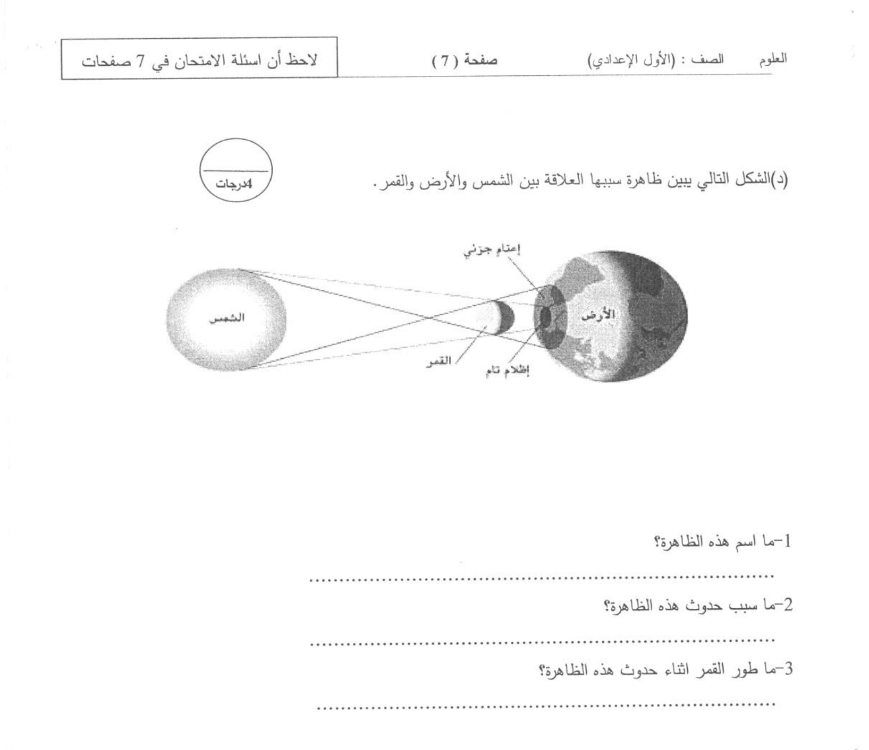
كسوف الشمس
وقوع القمر في الوسط بين الشمس والأرض وعلى استقامة واحدة
محاق

